Slide 1
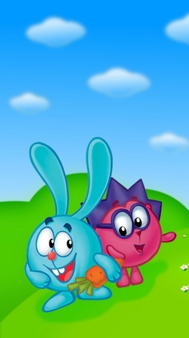
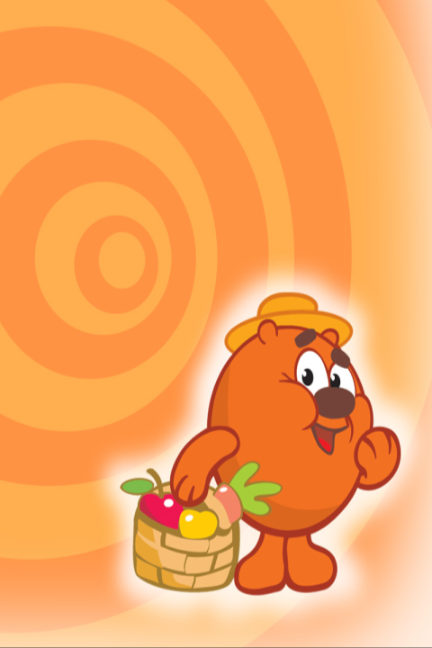
На празднике Крош съел 4 морковки, а Ёжик 2 груши. На сколько меньше груш Съел Ёжик?
Копатыч на своём огороде собрал 9 яблок и 6 груш. На сколько груш меньше собрал Копатыч?

Slide 2
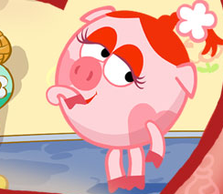
К празднику Ёжик купил 7 зелёных шара и 3 синих. На сколько больше зелёных шаров купил Ёжик?
Нюше на День рожденье Бараш подарил букет из 9 ромашек, а Лосяш 5 тюльпанов. На сколько цветов больше в букете Бараша?

Slide 3
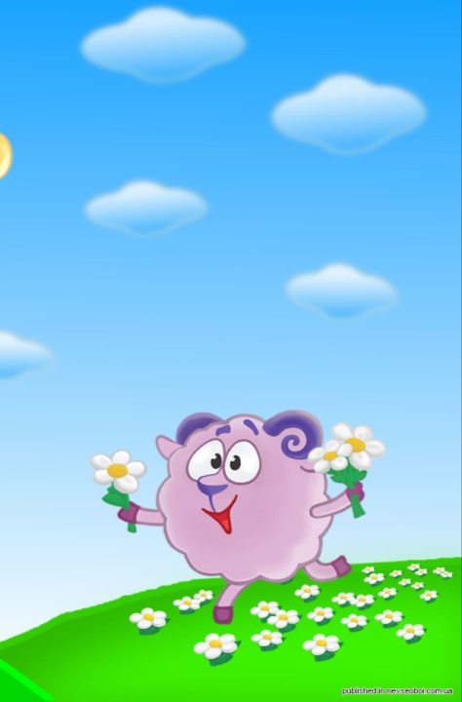
На полянке летом Бараш ловил бабочек и стрекоз. Бабочек поймал 4 шт., а стрекоз 2шт. На сколько меньше Бараш поймал стрекоз, чем бабочек?
Крош в первый день съел 3 клубничных пирожных, а во второй день 5 сливочных. На сколько больше Крош съел сливочных пирожных? клубничных пирожных

Slide 4
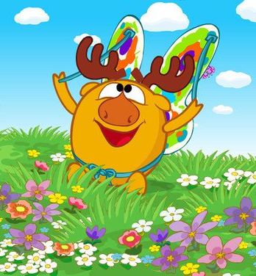
На праздник Нюша выучила 5 песен и 1 стихотворение На сколько меньше стихотворений выучила Нюша, чем песен?
Лосяш подпрыгнул 10 раз, а присел 7 раз. На сколько раз больше подпрыгнул Лосяш?

Slide 5
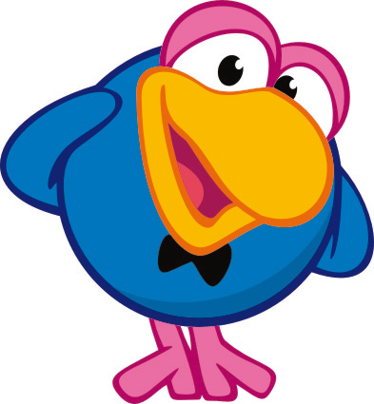
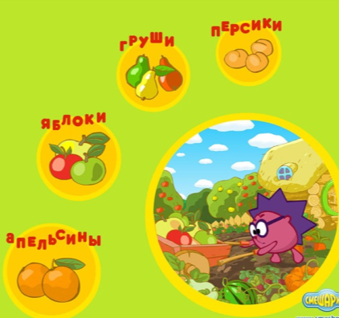
Сколько фруктов собрал Ёжик? Каких фруктов поровну? Каких меньше и на сколько?
В субботу Кар-Карыч прочитал 6 басней и 2 сказки. На сколько меньше сказок, прочитал Кар-Карыч?

Slide 6
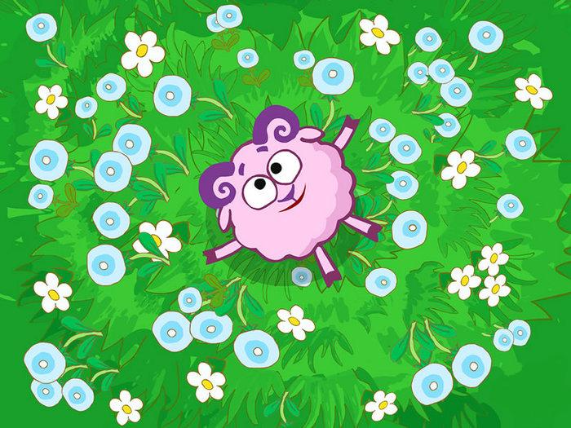
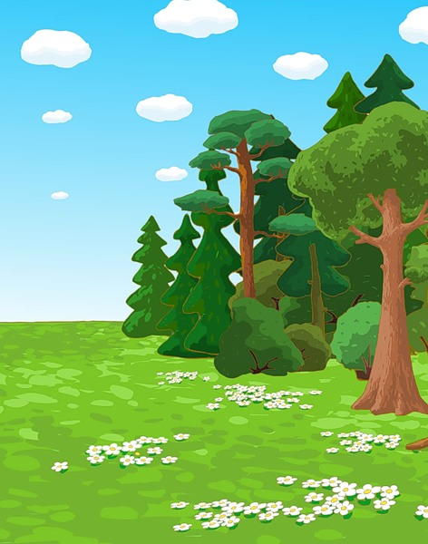
6>2, на …
1<7, на…
9>3, на ...
_ 7 _
_ 1 _
_ 4 _
_ 9 _
10-3-5= 6-1-5=
2+5+2= 4+6-7=
8-7-1= 8-6+3=
_?_ + 4 + 1 = 8
7 – 4 - _ ?_ = 0
_?_ - 6 – 1 = 1

